Slide 1
0426 SW코딩2강 -실습내용
kopo 08 김은비

Slide 2
정리하기1
1. 변수는 선언 필요하며 타입(숫자,문자)정의해야 한다. 길이에 따라 사용하는 변수 타입이 다르며, 메서드 내부인지 외부인지에 따라 지역변수인지 전역변수인지가 나뉜다. 또한, 클래스함수나 (변수타입)값 등의 형태로 형 변환이 가능하다
2. 기본으로 char, int로 선언 하지만 숫자가 더 길어지면 long >double로 하고 공학계산 시 float, short는 빠른 연산 필요할 시에 사용한다. 문자열은 String을 이용하는데 이건 변수가 아닌 클래스이므로 첫 자가 대문자인 것을 유의하자. 이진수코드나 한글의 처리는 byte로 한다.
3. 반복문이나 누적 값 구할 때에는 변수를 반드시 초기화 해야 한다.
4. 형 변환 예시 : (int) 123.2(정수 값만 취함) // Integer.parseInt(“12345”) 인티저 클래스의 함수 사용 //String.format(“%d”,12345) 스트링 클래스의 포맷 함수 사용
5. 변수의 크기를 초과하는 값이 들어오면 안되니 , 결과를 예측하여 크기 큰 변수를 사용하거나 예외처리를 해야 한다.

Slide 3
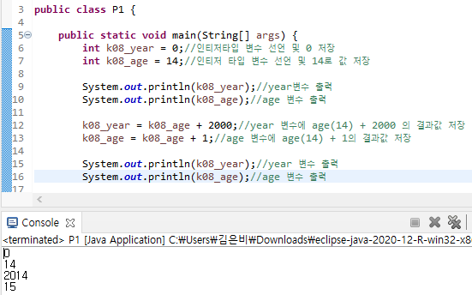
1. Variable EX 1

Slide 4
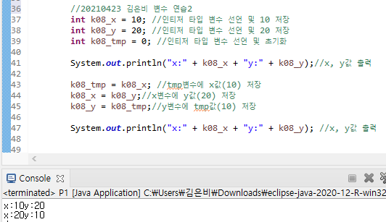
2. Variable EX 2

Slide 5
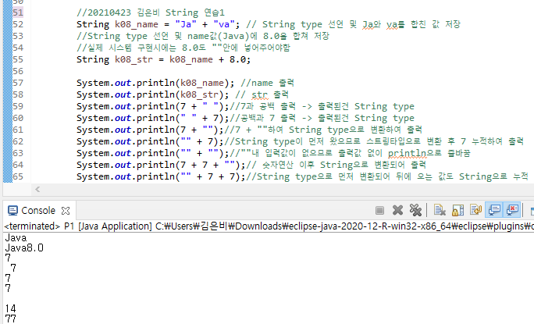
3. String EX 1

Slide 6
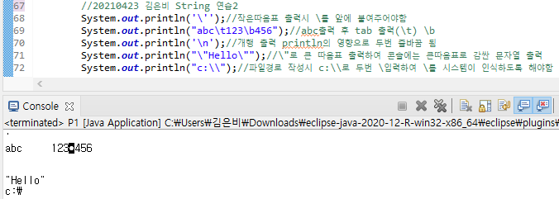
4. Special character Ex
작은따옴표나 큰따옴표는 \를 앞에 붙여야 문자로 인식이 가능하다
\b는 블라인드인데 콘솔에 따라 처리가 되지 않는 경우도 있다고 한다.( 원래는 앞에 글자가 가려져야 함)
줄 바꿈 시 \n입력 tab = \t
파일 경로 등을 입력할 때에 쓰는 역슬래시도 \\의 형태로 입력해야 한다.

Slide 7
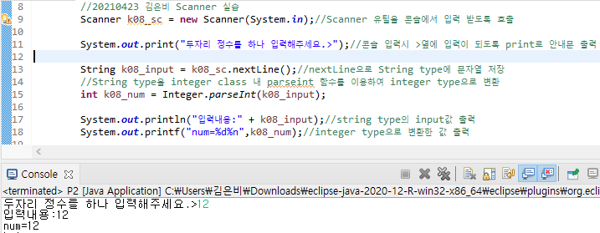
5. Scanner Ex

Slide 8
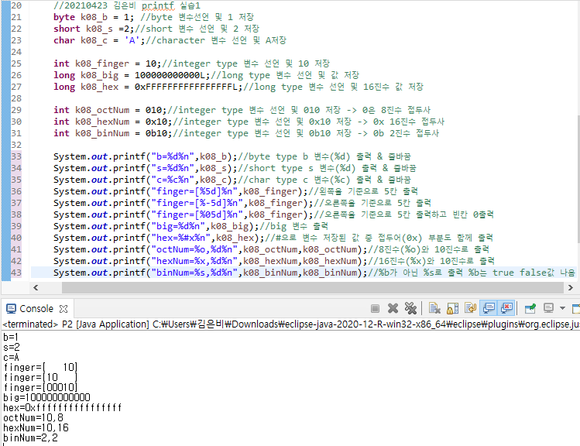
6. Printf Ex1
리터럴 접미사 L 등을 이용하여 해당 값을 나타낼 수 있다.
8진수, 16진수 2진수는 표현하고자 하는 숫자 앞에 각각 0, 0x, 0b를 붙여서 n진수라는 것을 나타낼 수 있다.
어떤 값을 출력할 때 간격은 printf문에서 %Nd, %N.Ms 등의 형태로 몇 자리나 부여할 것인지 몇 자리로 자를 것인지 지정이 가능하다.
또한, n진수의 경우 %o, %x, %s로 출력하면 n진수 형태로 나오고 %d로 출력하면 10진수의 형태로 출력이 가능하다

Slide 9
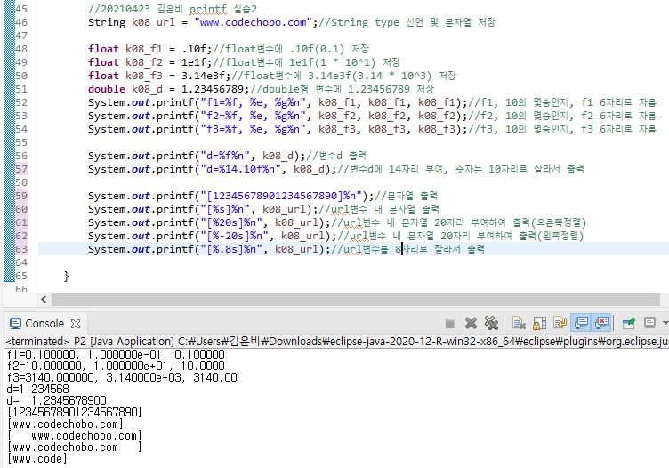
7. Printf Ex2
f도 리터럴 접미사로, f는 소수, eNf는 10의 N승으로 나타낼 수 있다.
printf 출력 시 %e로는 해당 숫자가 10의 몇 승인지를 출력하며, %g는 값을 간략하게 표현할 때 사용된다.
%N.Mf형식으로는 N자리만큼 공간을 부여하고 M만큼 소수점을 자른다는 의미이다.
%N.Ms의 경우에는 N자리만큼 부여하고 M자리만큼 문자열만을 취한다는 뜻이다.

Slide 10
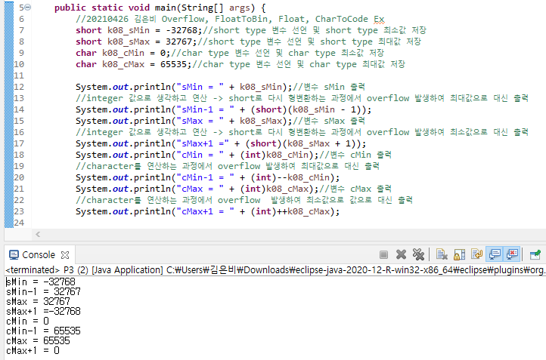
8. Overflow Ex

Slide 11
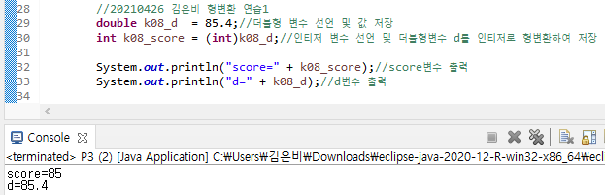
9. Casting Ex1

Slide 12
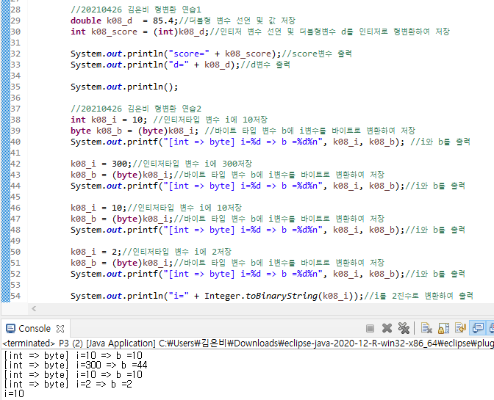
10. Casting Ex2

Slide 13
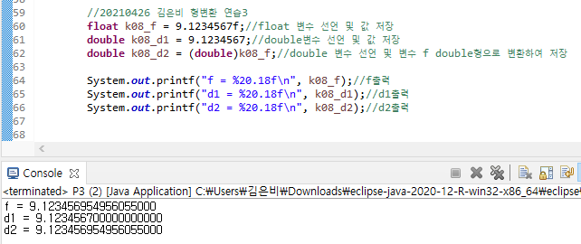
11. Casting Ex3

Slide 14
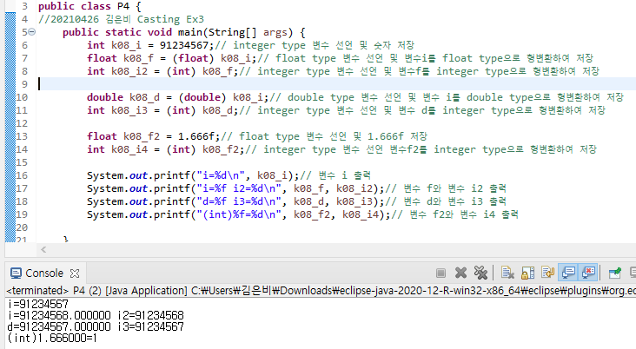
12. Class Variable Ex

